Slide 1

防渗漏常见问题及优秀做法

Slide 2
1
地下室防渗漏常见问题
目 录
2
卫生间防渗漏常见问题
3
外墙防渗漏常见问题
4
外门窗防渗漏常见问题
5
屋面防渗漏常见问题

Slide 3
1
地下室防渗漏常见问题及优秀做法

Slide 4
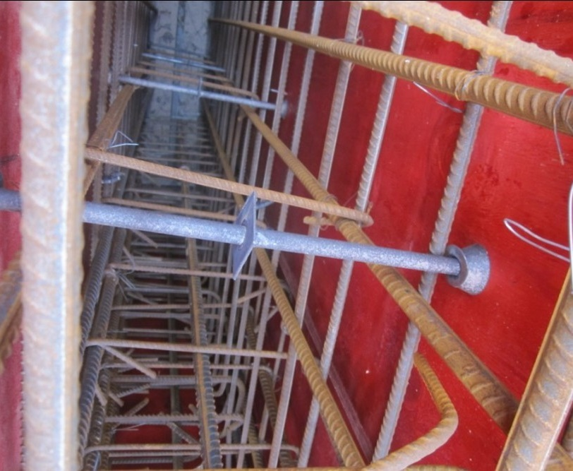
一、地下室防渗漏案例及优秀做法
1、 ★穿墙止水丝杆施工质量及后期处理措施
正负零以下迎水面外墙使用采用止水螺杆；
外漏部分螺栓杆及钢筋必须去除，去除深度≥15mm保证墙面防水基层平整洁净；
结构墙体蜂窝麻面及小孔洞采用聚合物砂浆修补平整；
砂浆封堵密实，避免产生开裂。

Slide 5
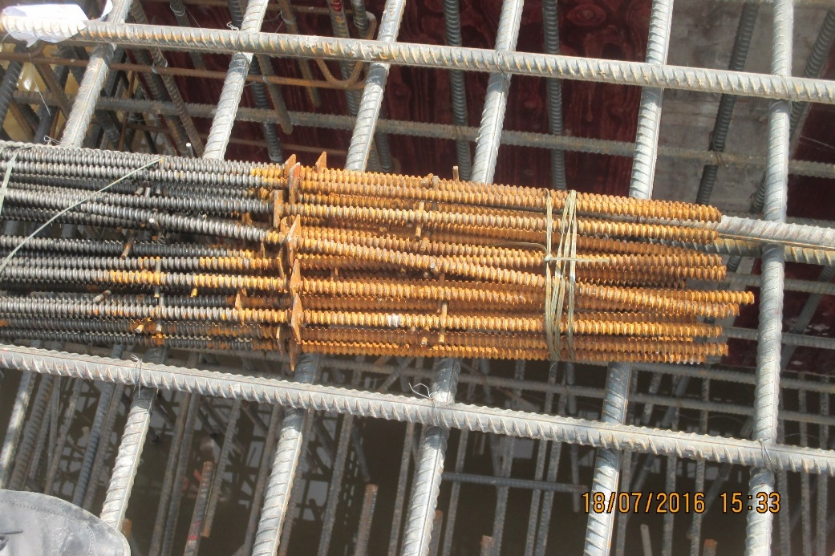
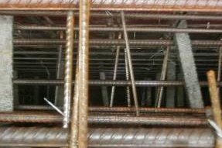
1.1.1、常见问题分析
止水螺杆环宽偏小，不符合要求。
地下室外墙未使用止水螺杆。

Slide 6
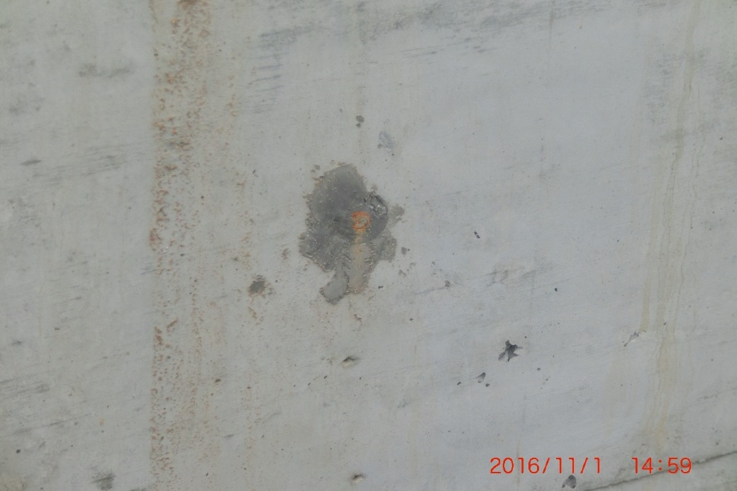
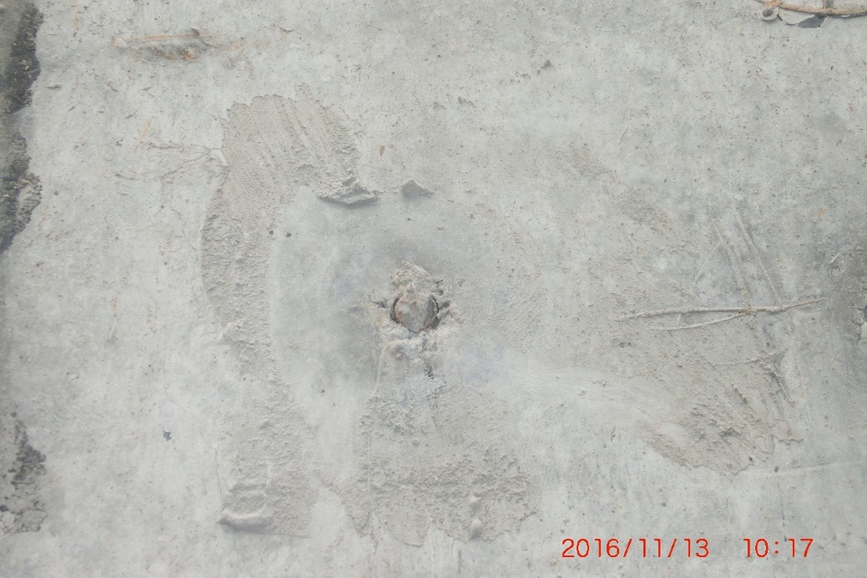
1.1.1、常见问题分析
止水螺杆封堵前未从根部切除，未做防锈处理。
止水螺杆未处理、漏堵。

Slide 7
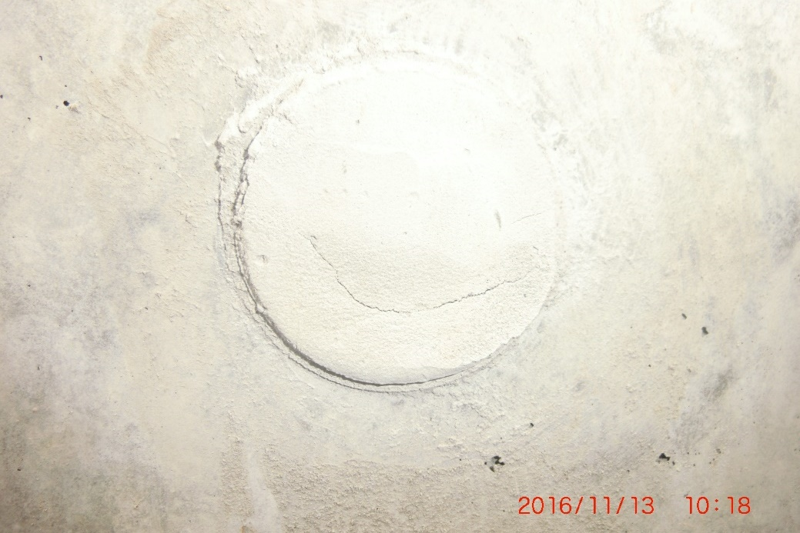
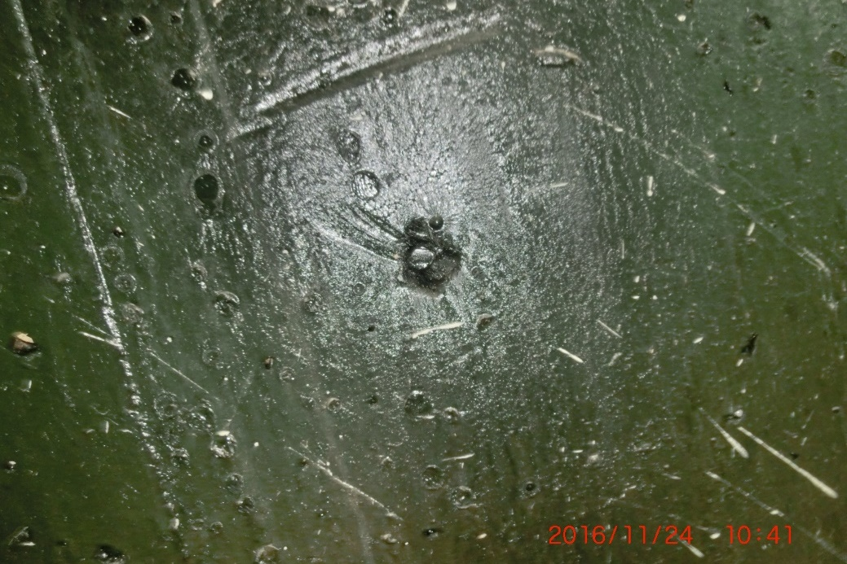
1.1.1、常见问题分析
止水螺杆封堵后开裂。
地下室外墙防水施工前止水螺杆未处理。

Slide 8
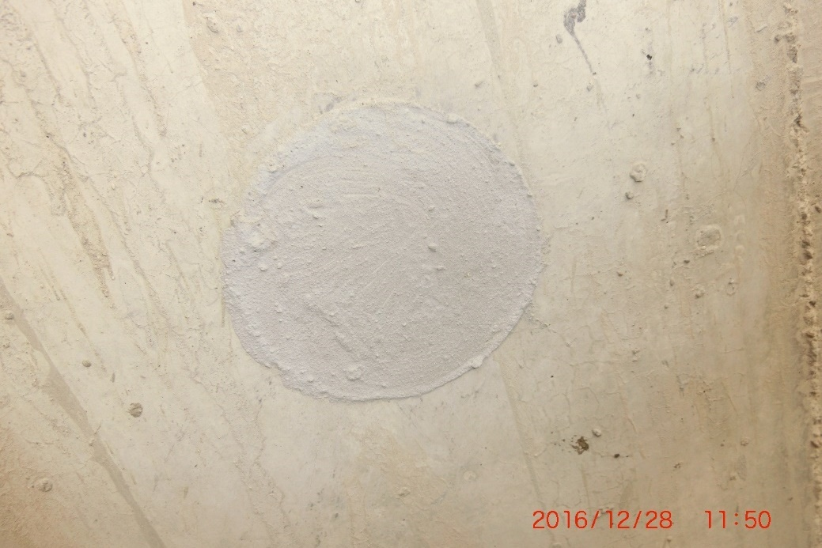
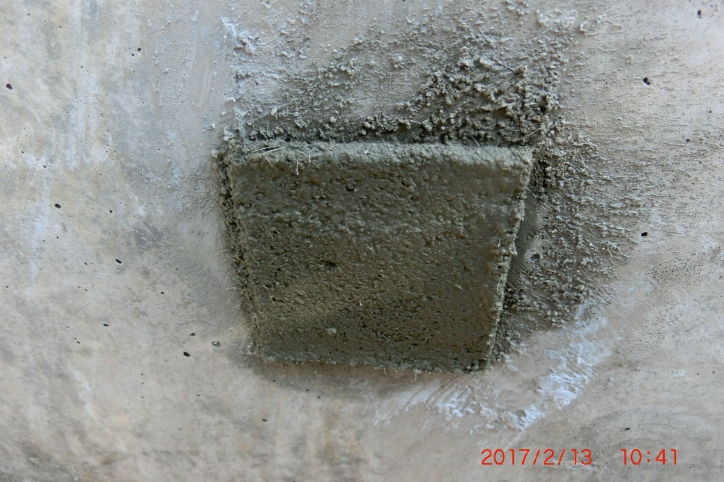
1.1.2、优秀做法分享
济南财富壹号A5西地块
杭州涌清府项目
封堵完成后外侧使用掺有抗裂纤维的砂浆二次封堵。

Slide 9
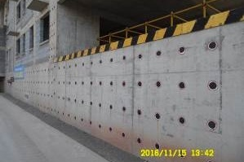
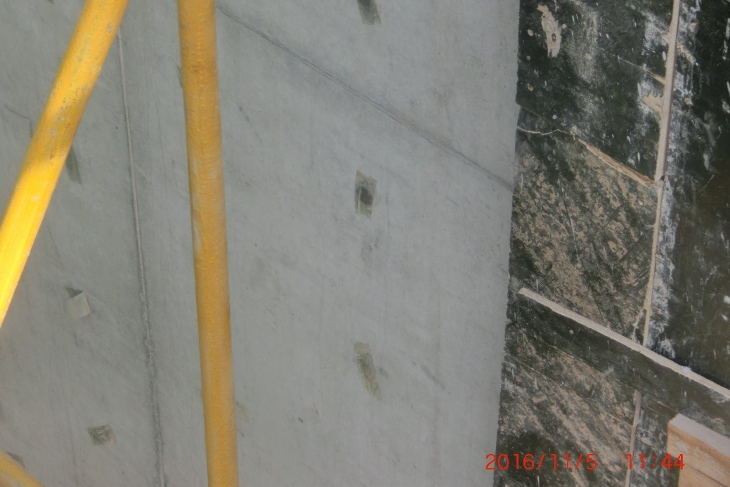
1.1.2、优秀做法分享
其他地产
济南中新国际城项目一标段
地下室外墙止水螺杆封堵涂刷三遍防水。
封堵完成后贴胶带纸对砂浆进行养护。

Slide 10
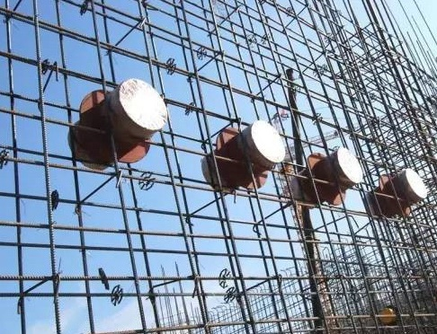
一、地下室防渗漏案例及优秀做法
2、地下室外墙刚性防水套管
未按规范设刚性防水套管；
预埋质量差（如周边孔洞、蜂窝、露筋等）；
墙面套管与结构面平齐时防水材料未卷入50mm；
套管出地下室顶板高度应高于完成面少于200mm。。

Slide 11
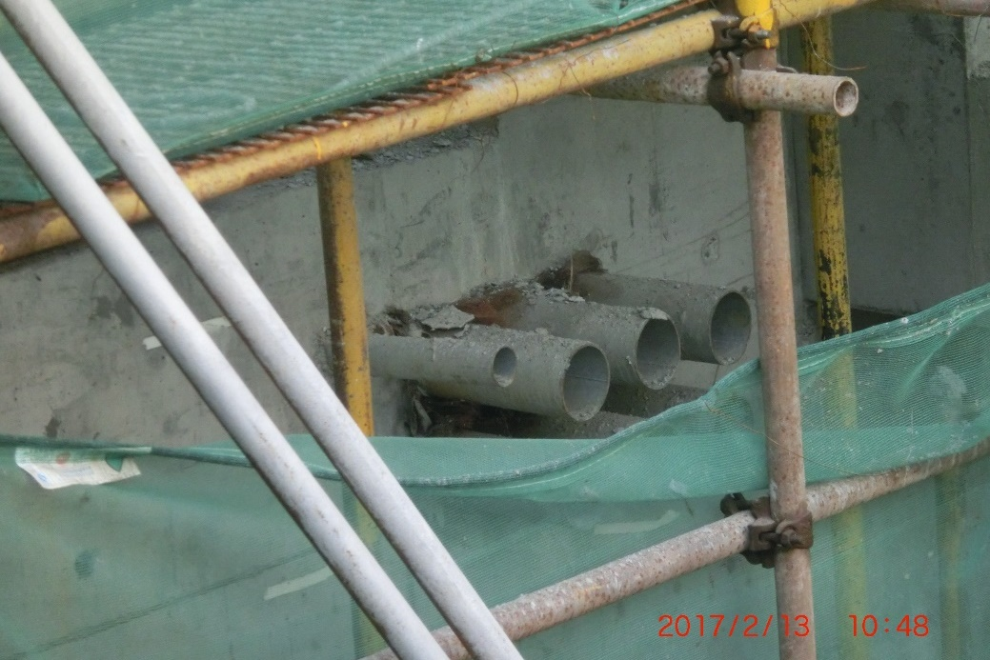
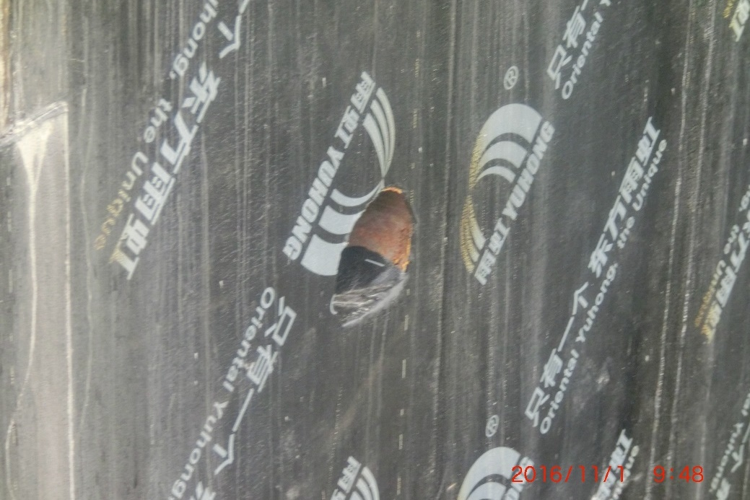
1.2.1、常见问题分析
刚性防水套管周边混凝土浇筑质量差。
墙面套管与结构面平齐时防水材料未卷入50mm 。

Slide 12
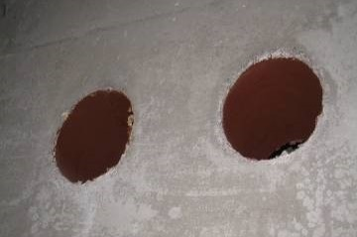
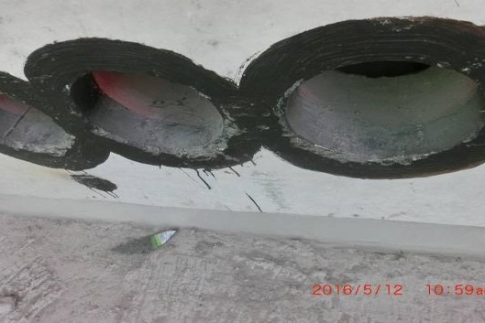
1.2.2、优秀做法分享
其它地产
其它地产
刚性防水套管周边混凝土成型质量好。
墙面套管与结构面平齐时防水材料卷入50mm 。

Slide 13
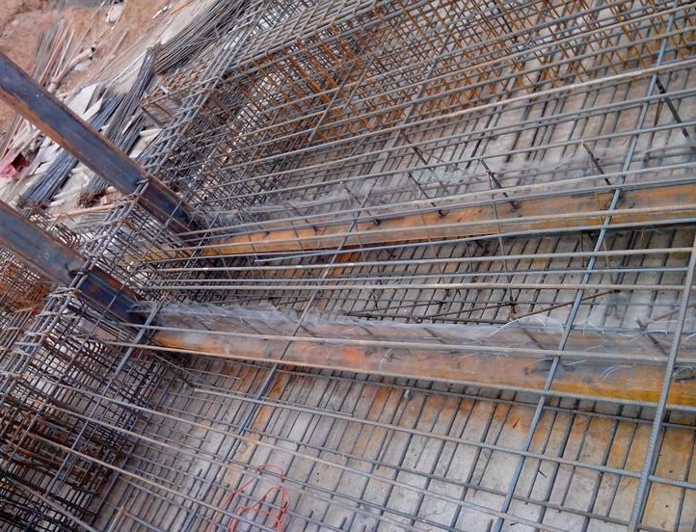
一、地下室防渗漏案例及优秀做法
3、变形缝、后浇带施工质量
凿毛、清理不干净，止水带固定不牢固、破损，防水层破坏；
止水钢板不连续交圈、焊接、露出宽度不符合施工规范要求，止水钢板固定牢固未满焊、焊渣未清理、分置不均匀；

Slide 14
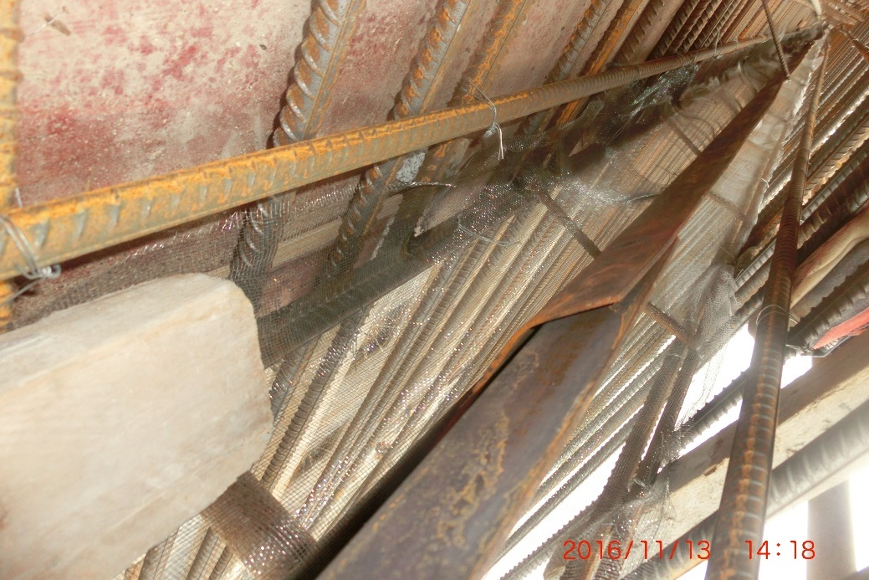
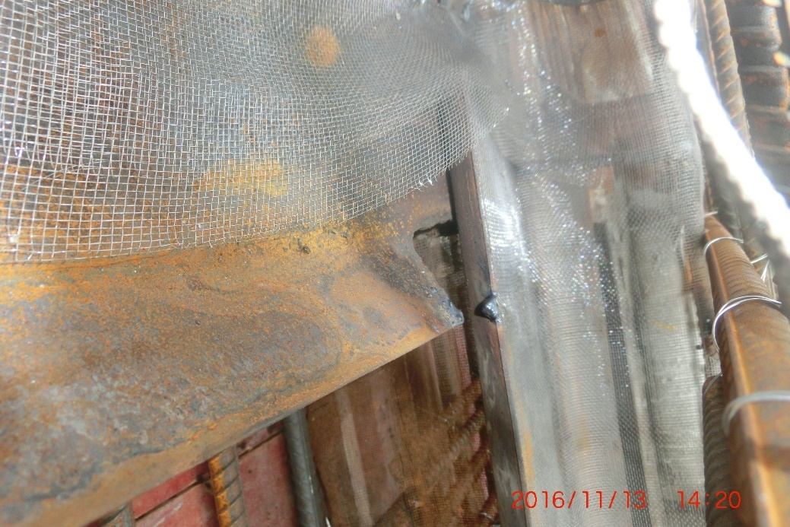
1.3.1、常见问题分析
止水钢板未双面满焊。
止水钢板转角部位不交圈。

Slide 15
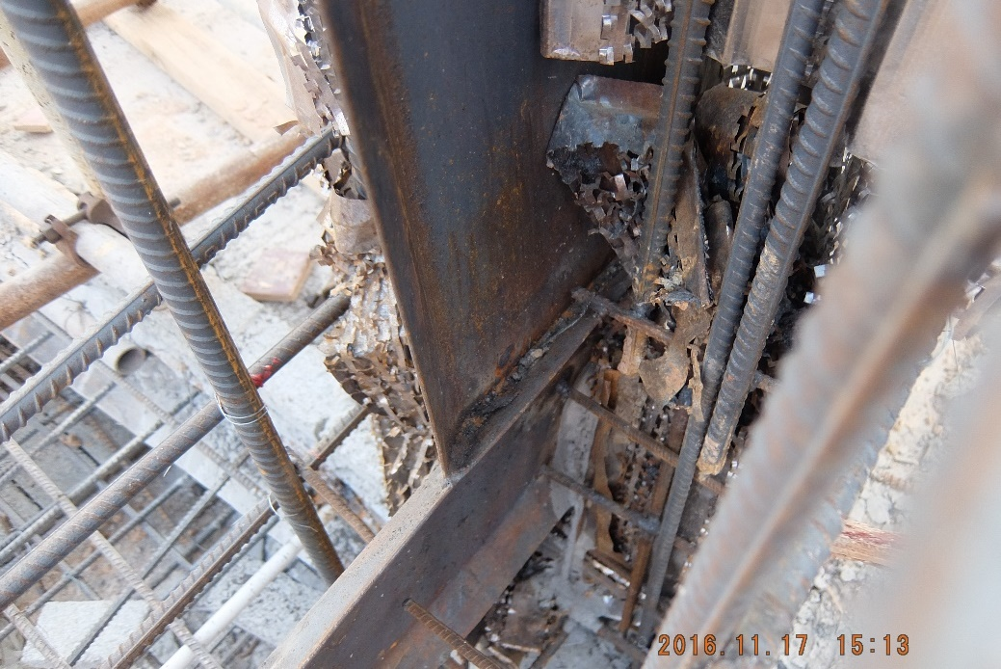
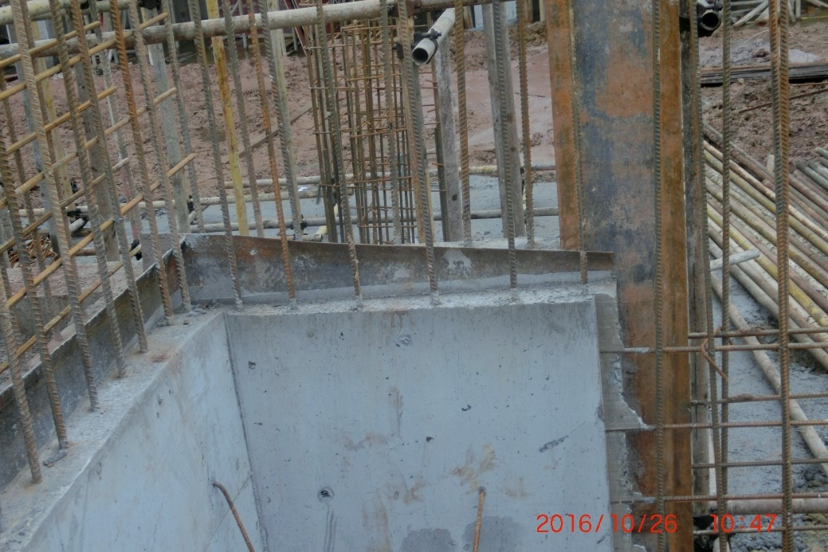
1.3.1、常见问题分析
后浇带内快易收口网成团，导致后浇带浇筑不密实。
止水钢板固定不牢靠，浇筑过程中掉角。

Slide 16
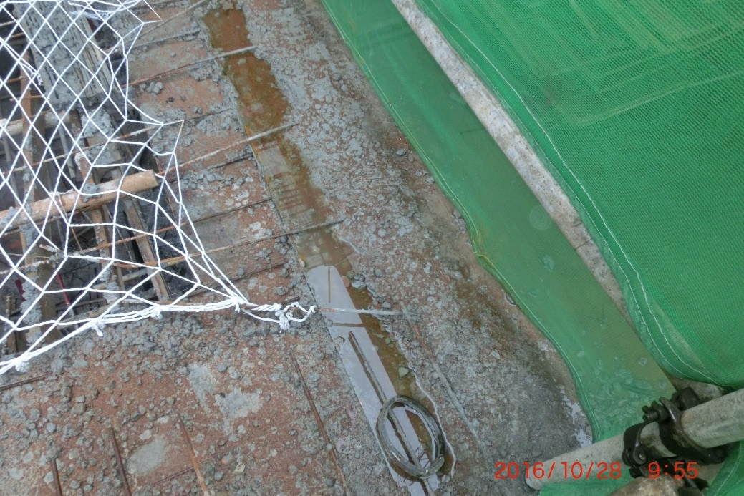
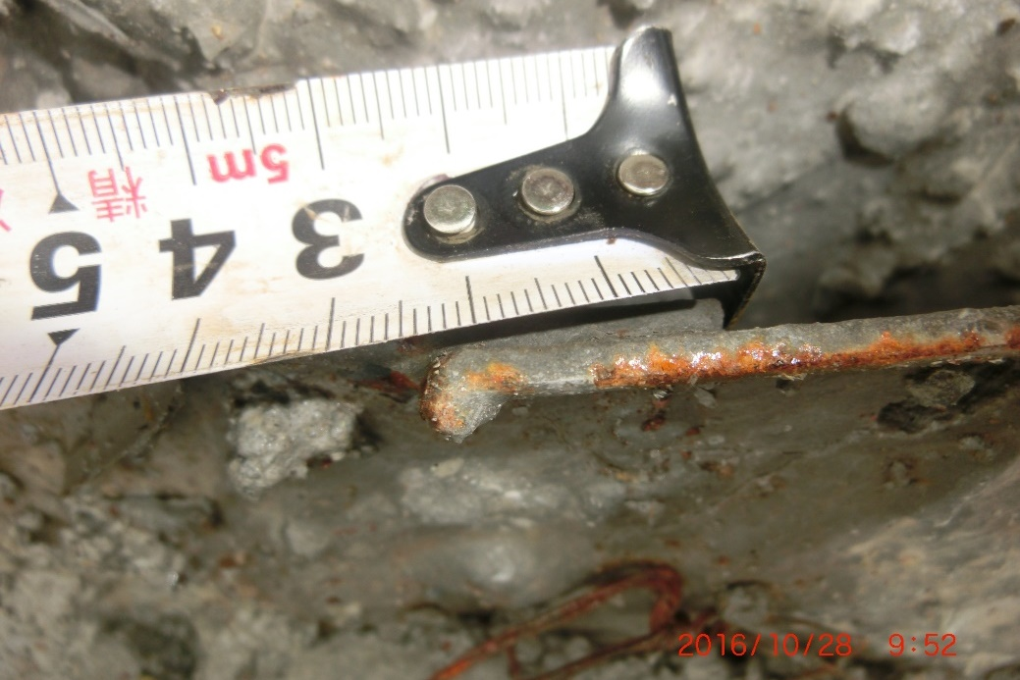
1.3.1、常见问题分析
后浇带留设未设置收口网，将松散混凝土剔除后整块钢板外露。
止水钢板搭接长度不足10cm。

Slide 17
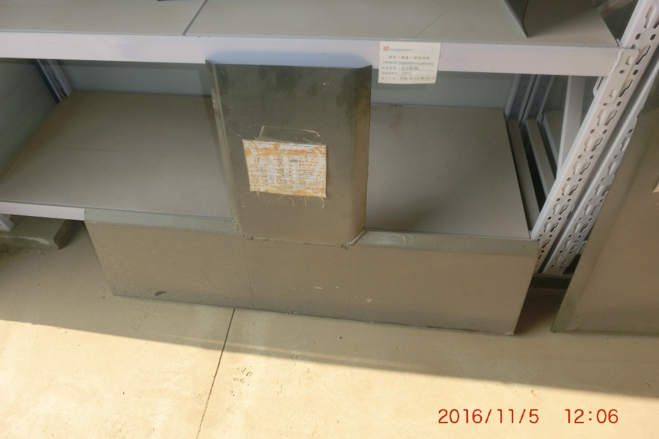
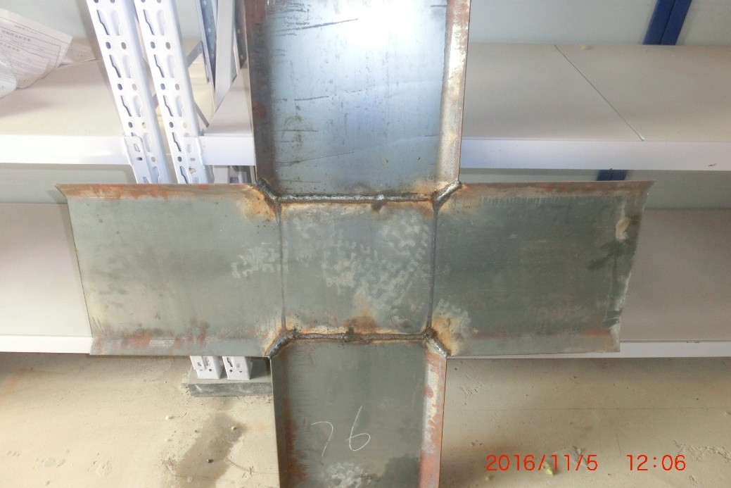
1.3.2、优秀做法分享
济南中新国际城项目一标段
济南中新国际城项目一标段
转角部位止水钢板提前预制。

Slide 18
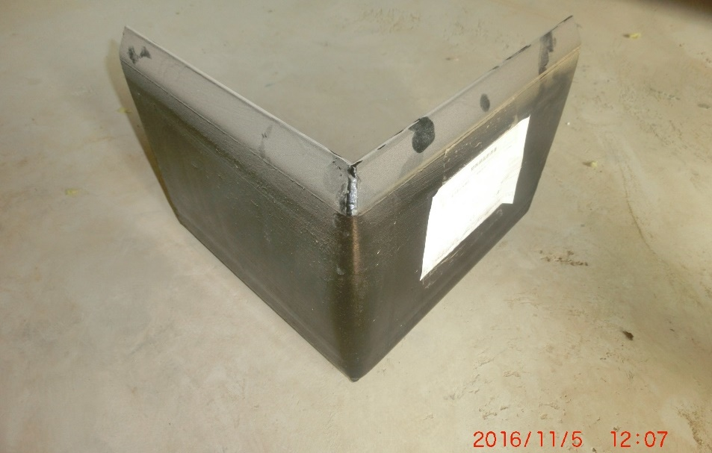
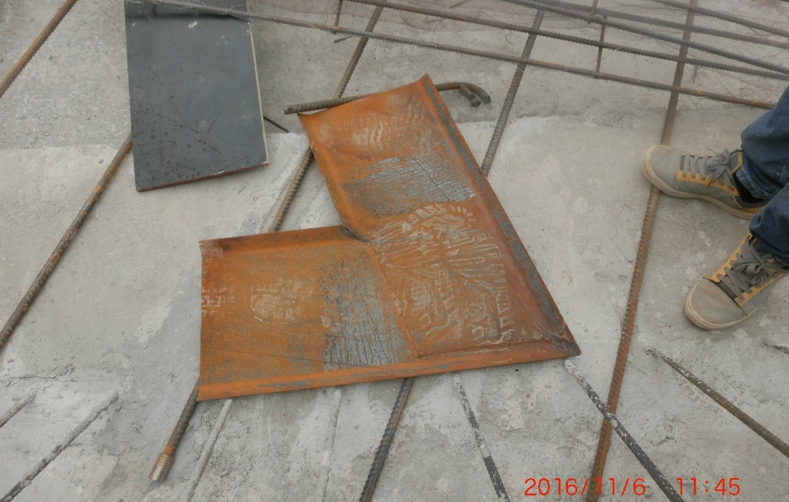
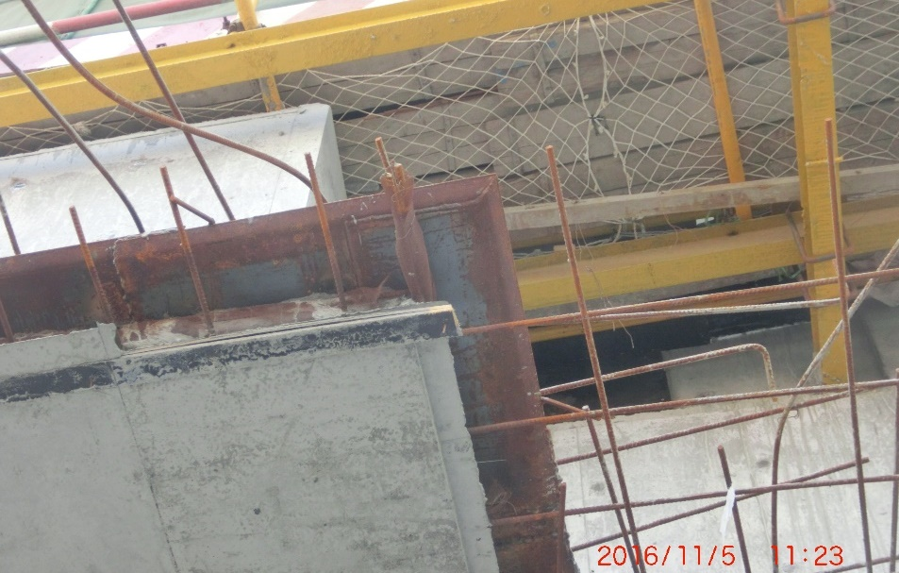
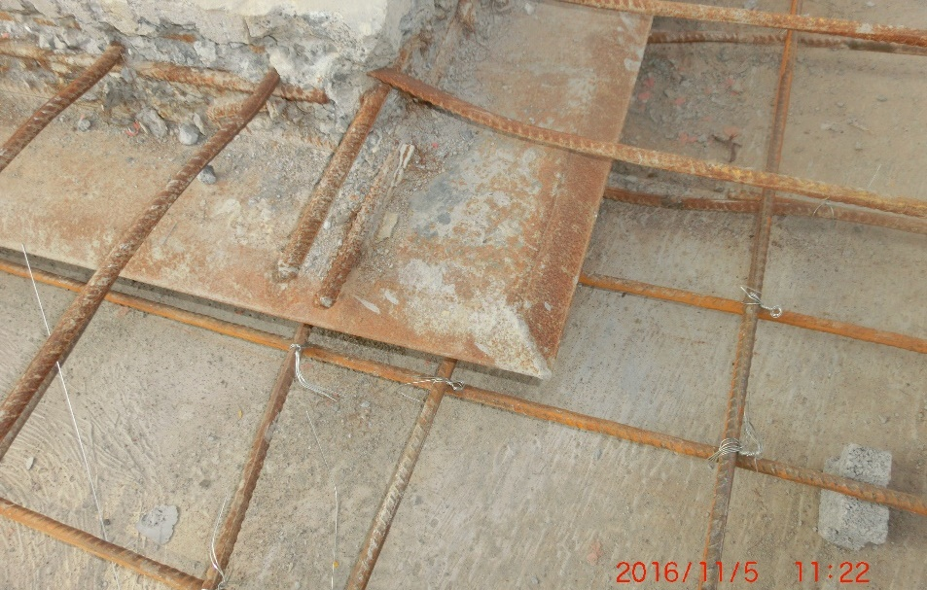
1.3.2、优秀做法分享
济南中新国际城项目一标段
济南财富壹号西地块
济南中新国际城项目一标段
济南中新国际城项目一标段

Slide 19
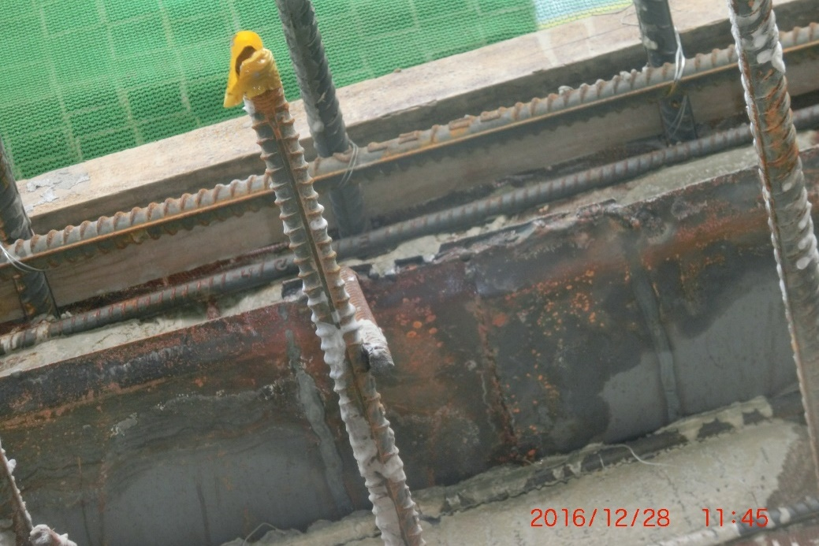
1.3.2、优秀做法分享
济南财富壹号A5西地块
止水钢板水平搭接采用对焊，上面加焊一块20cm钢板，四周满焊。

Slide 20
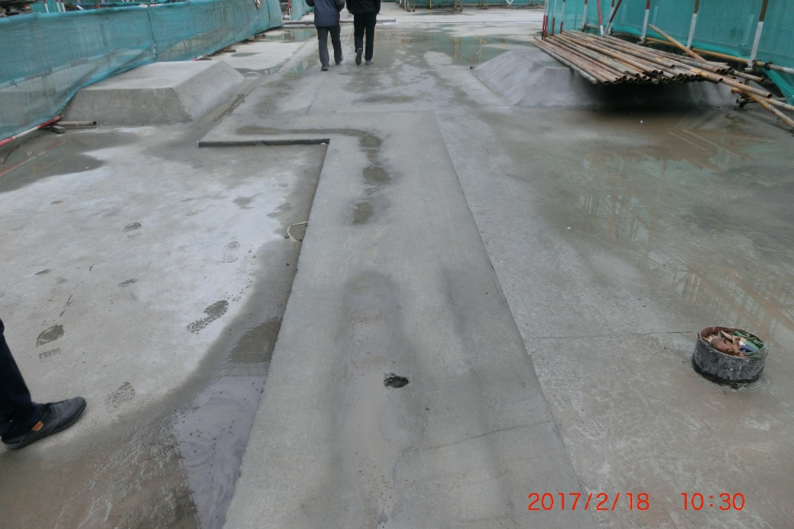
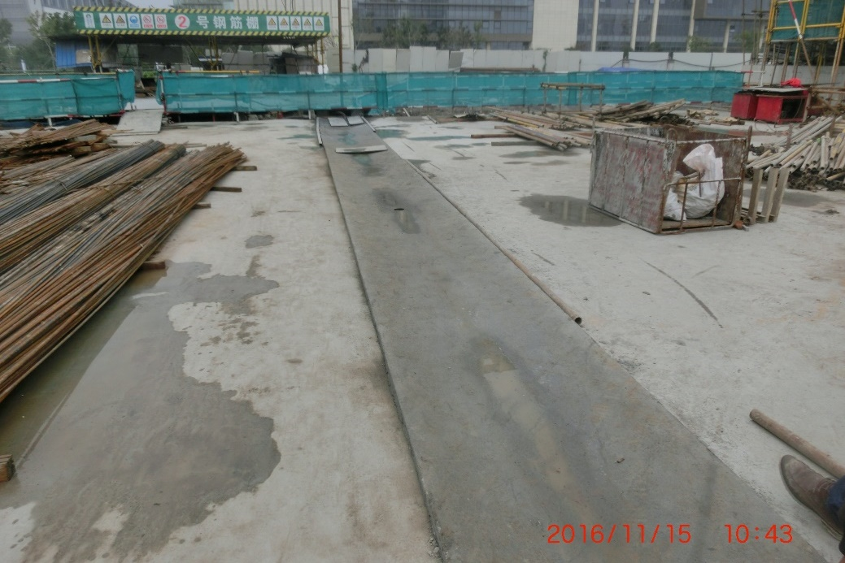
1.3.2、优秀做法分享
宁波府项目
宁波府项目
后浇带防护进行找坡处理，排除顶板积水。

Slide 21
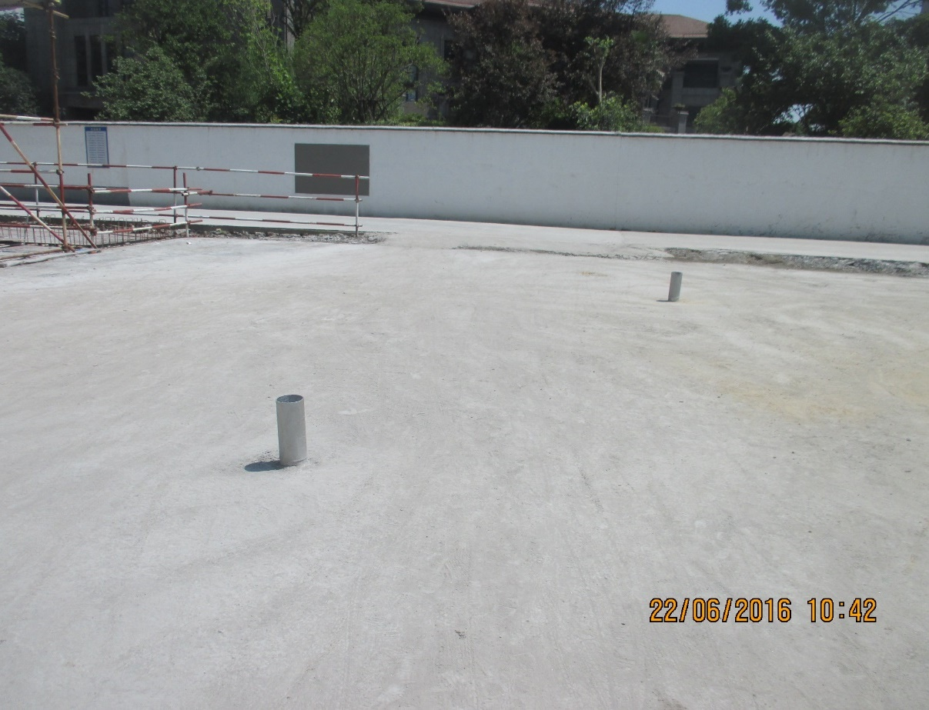
一、地下室防渗漏案例及优秀做法
4、 ★防水基层施工质量
防水基层起砂、开裂、基层不干燥，基层清理不干净、基层不平整，防水层空鼓、露筋、错台、蜂窝、孔洞、裂缝等基层质量缺陷未处理或处理不合格防水层已开展施工。

Slide 22
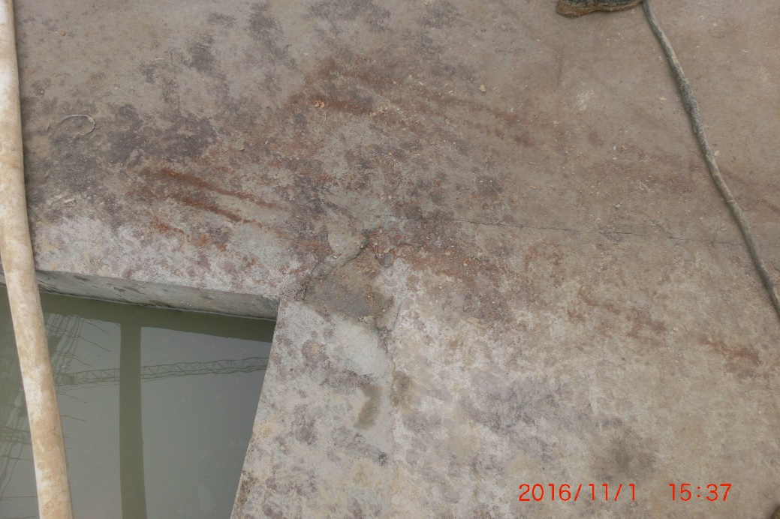
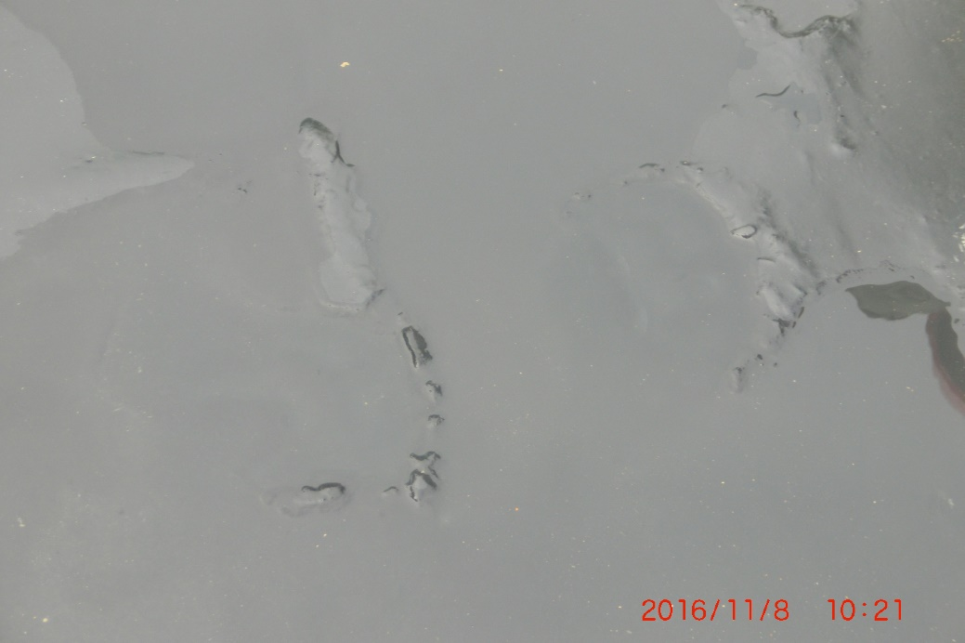
1.4.1、常见问题分析
涂刷冷底子油前基层未进行处理，基层起砂。
防水施工前基层不平整。

Slide 23
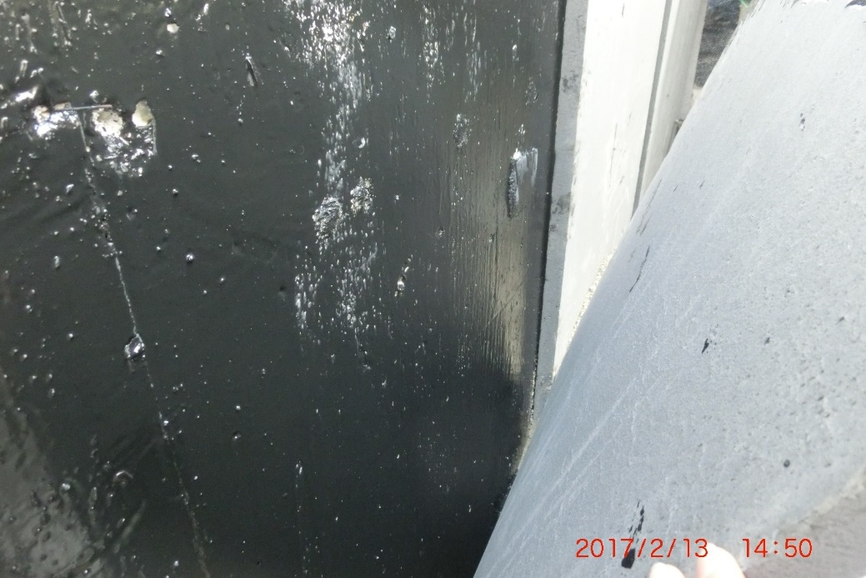
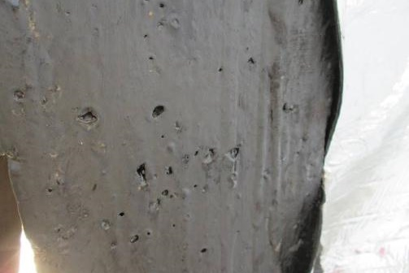
1.4.1、常见问题分析
防水涂刷质量差，结构缺陷未处理到位，存在鼓泡。

Slide 24
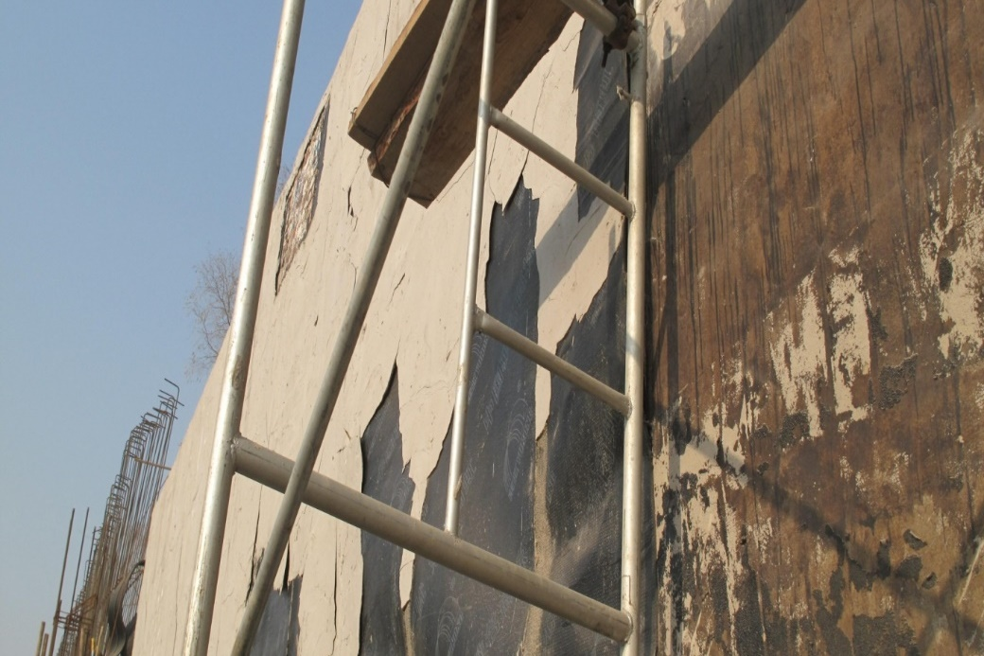
1.4.1、常见问题分析
防水基层处理差，导致卷材空鼓、脱落。

Slide 25
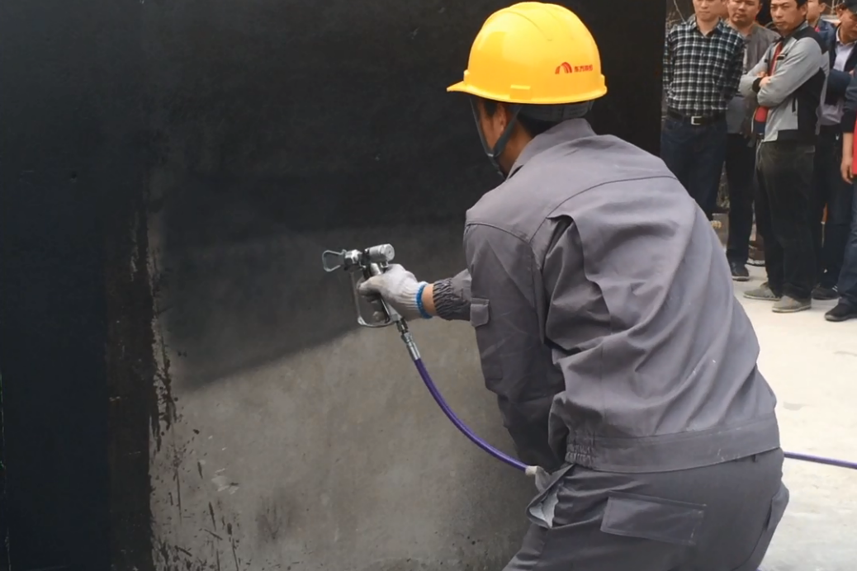
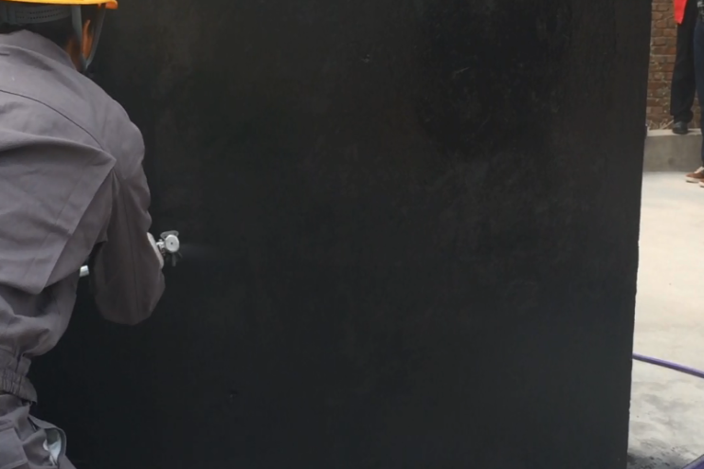
1.4.2、优秀做法分享
其它地产
其它地产
聚氨酯采用喷涂。

Slide 26
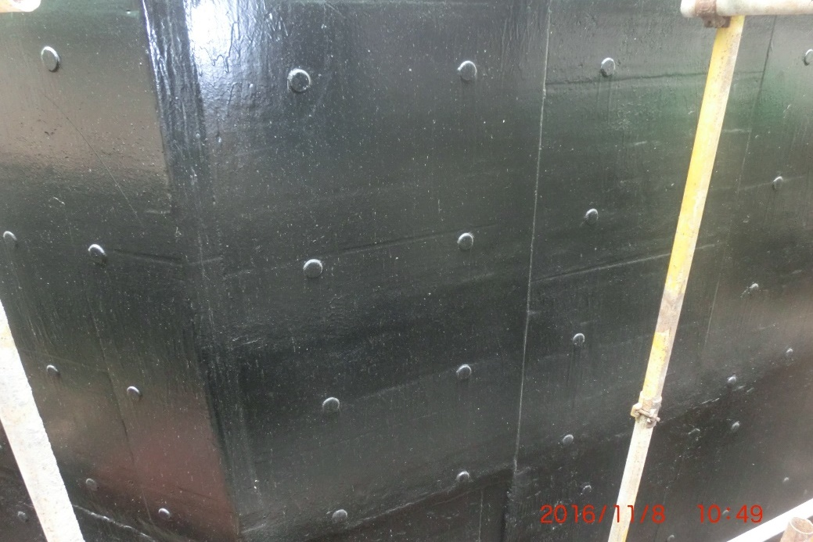
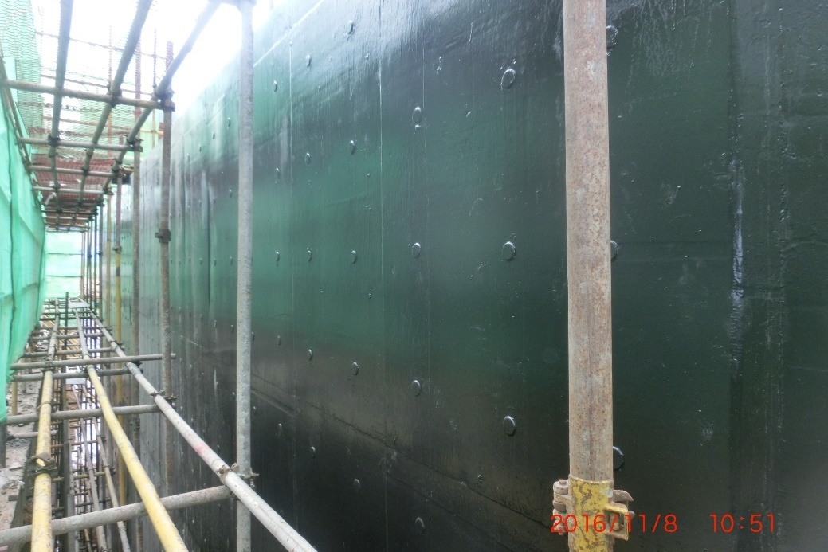
1.4.2、优秀做法分享
合肥壹号院一标段
合肥壹号院一标段
聚氨酯采用喷涂，观感较好。

Slide 27
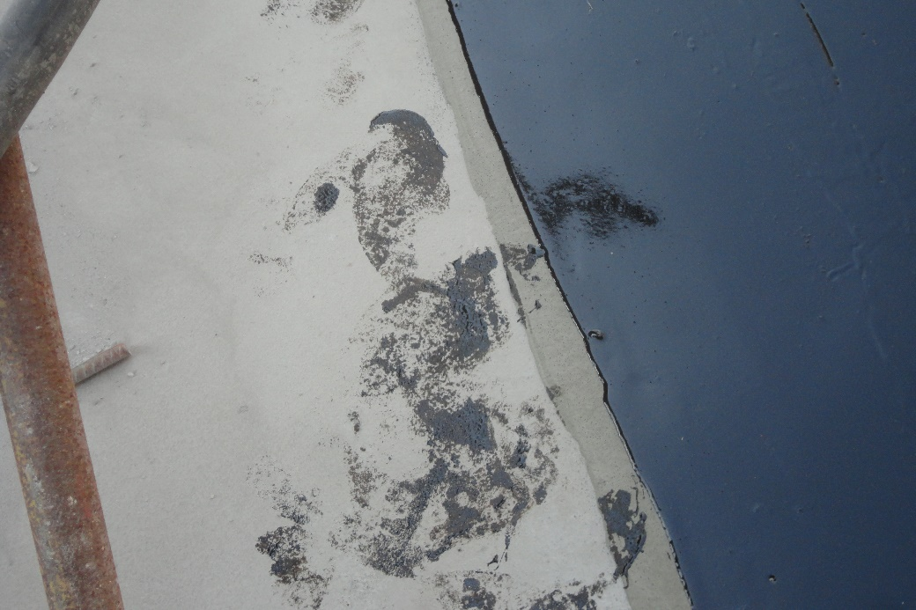
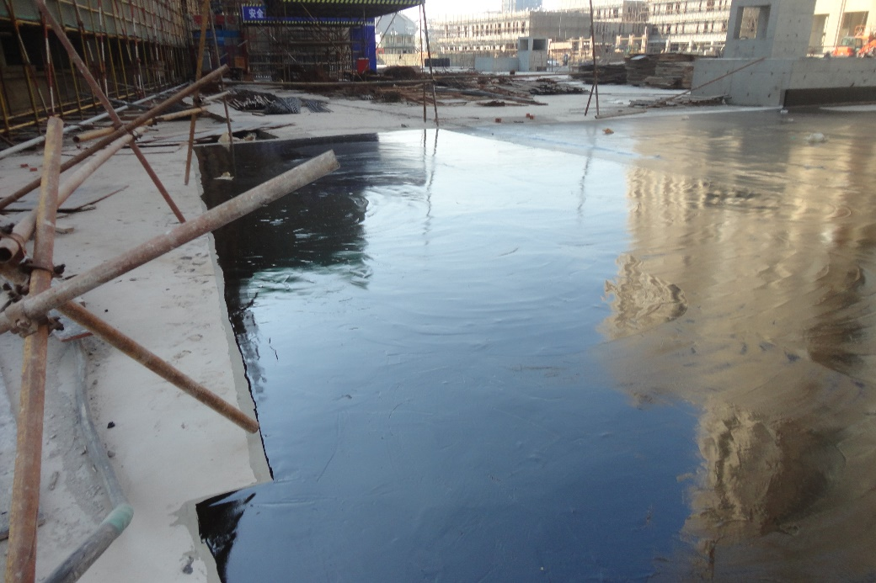
1.4.2、优秀做法分享
其它地产
其它地产
防水施工前基层处理好。

Slide 28
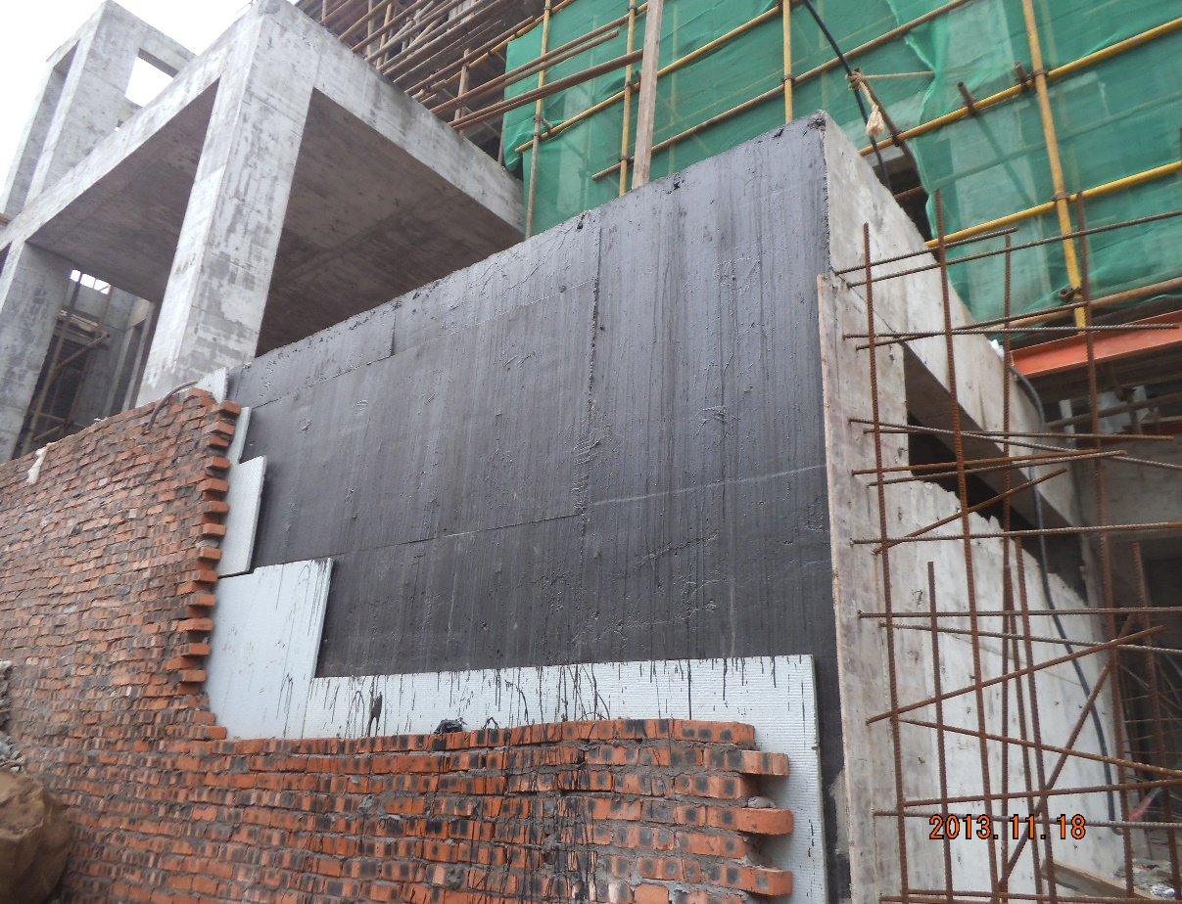
一、地下室防渗漏案例及优秀做法
5、 ★基坑回填质量及成品保护
地下外墙防水保护层铺贴未严密稳固，防水层缺失；
防水施工后防水层遭到破坏（防水层已被破坏；
材料堆放于或钢管立于无保护层的防水层上；
地下室外墙防水层回填土施工时无保护层；建筑垃圾与防水层接触）。

Slide 29
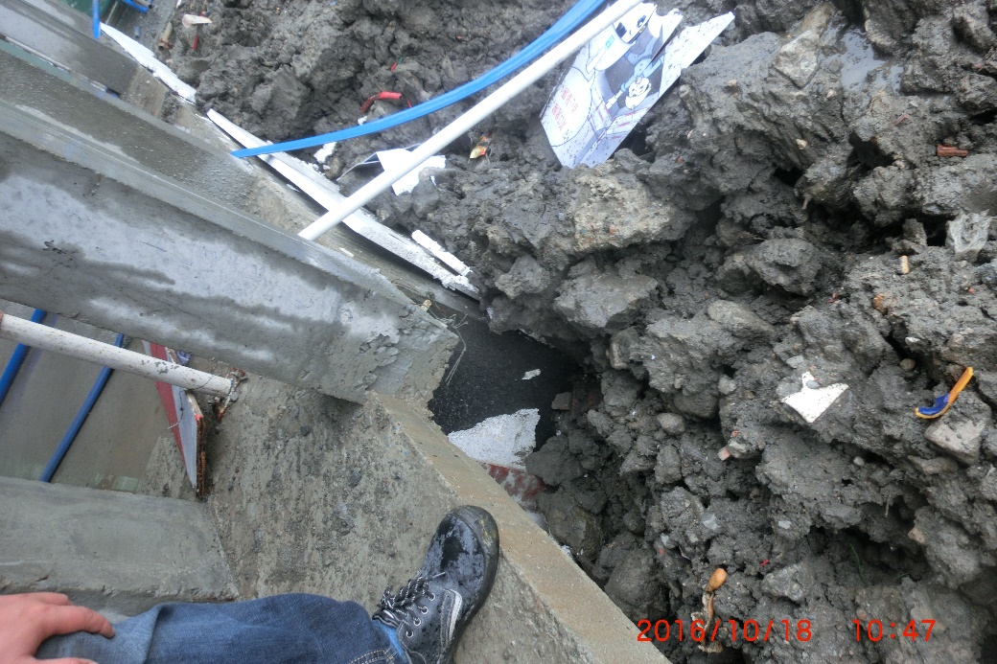
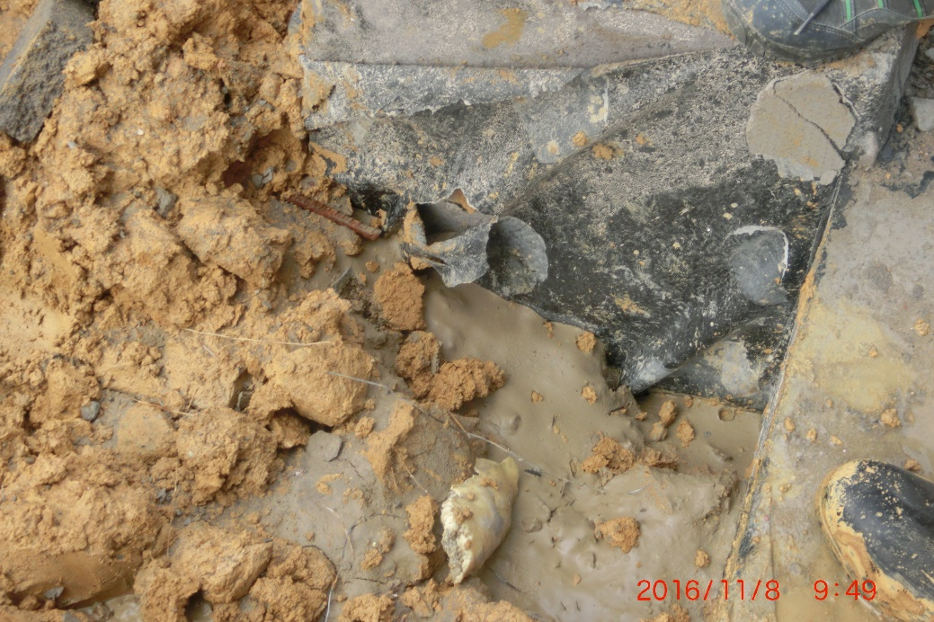
1.5.1、常见问题分析
地下外墙防水保护层铺贴未严密稳固、脱落。
防水施工后防水层遭到破坏。

Slide 30
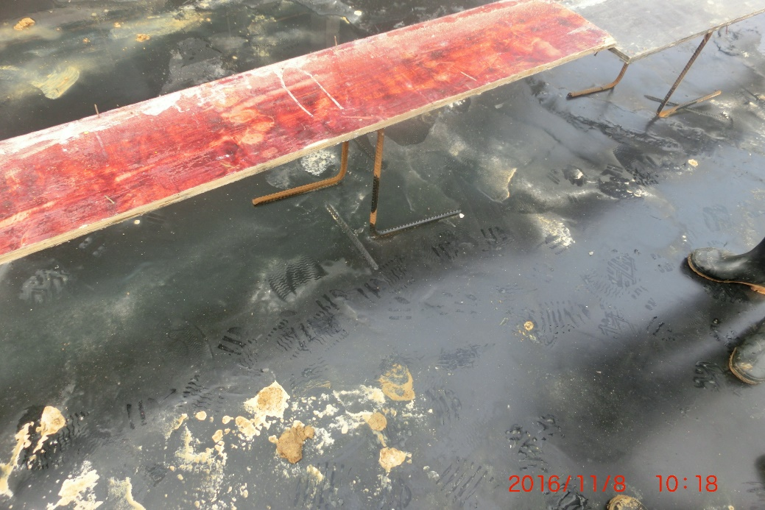
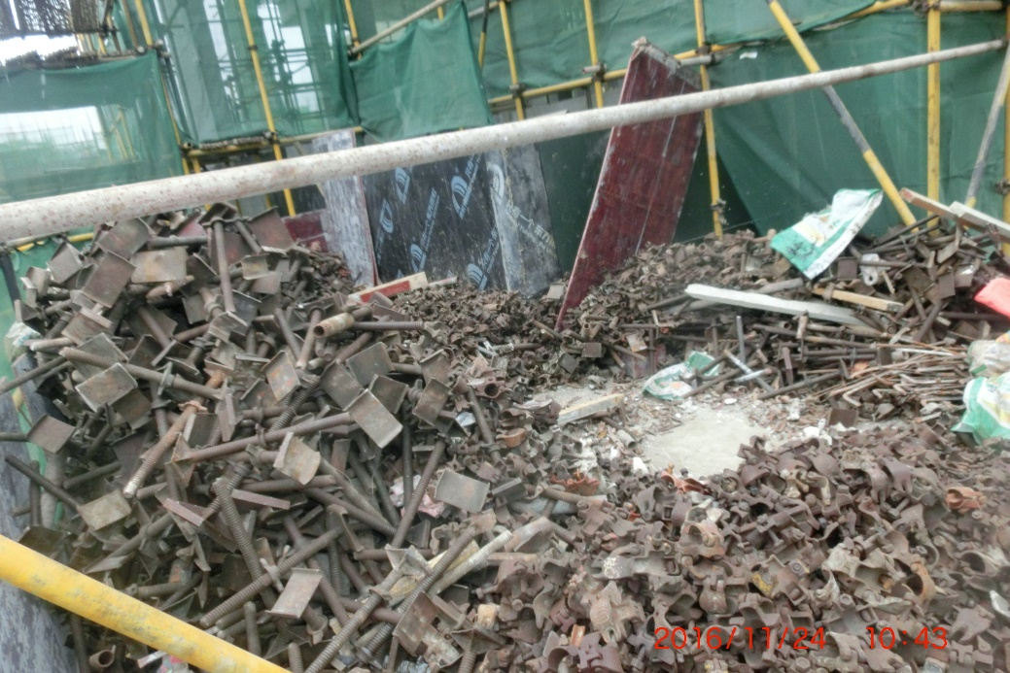
1.5.1、常见问题分析
材料堆放于或钢管立于无保护层的防水层上。

Slide 31
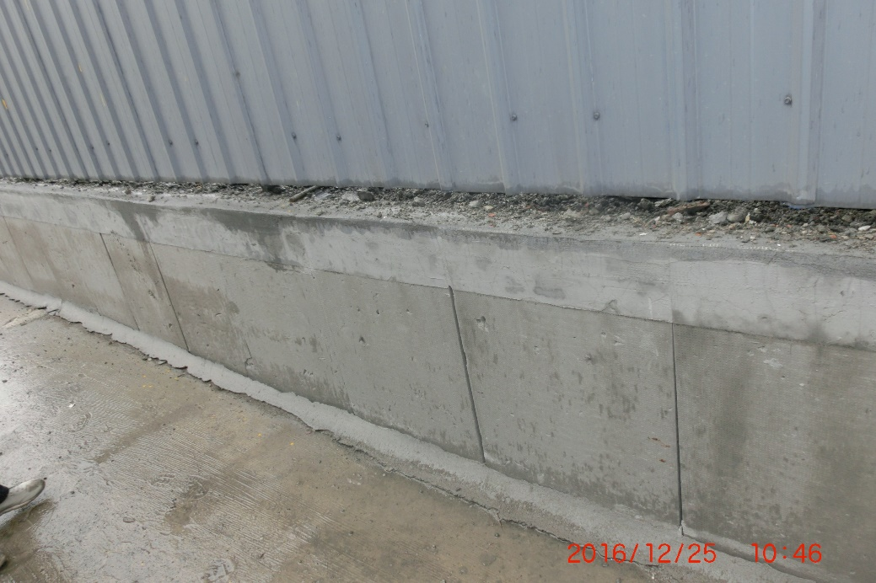

1.5.2、优秀做法分享
其它地产
其它地产
苯板粘贴牢固、美观。

Slide 32


1.5.2、优秀做法分享
其它地产
其它地产
地下室外侧墙防水层两道保护（内用苯板保护，外用砖砌筑保护）。

Slide 33

一、地下室防渗漏案例及优秀做法
6、 构筑物出地下室顶板
出地下室构筑物未一性成型；
砼上返高度不满足设计及规范；
未一次成型应增加止水钢板；
成型质量不足。

Slide 34


1.6.1、常见问题分析
构筑物未一次成型时止水钢板漏设。

Slide 35
1.6.2、优秀做法分享
济南中新国际城项目二标段
出地下室顶板构筑物未一次浇筑设置止水钢板。

Slide 36


1.7.2、优秀做法分享
其它地产
其它地产
防水附加层处理较好。

Slide 37
2
卫生间防渗漏常见问题及优秀做法

Slide 38

二、卫生间防渗漏案例及优秀做法
1、 涂膜基层质量
防水基层起砂、空鼓、开裂、基层不干燥、基层平整、钢筋、孔洞等砼质量缺陷未处理防水层已施工。

Slide 39


2.1.1、常见问题分析
防水施工前基层未处理。

Slide 40


2.1.2、优秀做法分享
其它地产
其它地产
防水施工前基层处理到位。

Slide 41

二、卫生间防渗漏案例及优秀做法
2、★ 穿楼板管道吊洞质量
未分层浇灌、砼浇筑不密实、铁线支模、基层清理不干净，管道根部清理不干净、使用砂浆浇筑。

Slide 42


2.2.1、常见问题分析
卫生间吊洞质量差，存在夹渣的情况。

Slide 43


2.2.2、优秀做法分享
卫生间采用铁丝吊洞。

Slide 44


2.2.2、优秀做法分享
其它地产
其它地产
使用成品管撑进行封堵。

Slide 45


2.2.2、优秀做法分享
济南财富中心B3南地块
其它地产
卫生间管道及地漏使用止水节。

Slide 46


2.2.2、优秀做法分享
其它地产
其它地产
吊洞质量好，分两次封堵。

Slide 47

二、卫生间防渗漏案例及优秀做法
3、★ 卫生间防水层质量
涂膜防水空鼓、分层、裂缝和脱皮等现象。

Slide 48


2.3.1、常见问题分析
涂膜防水脱皮、开裂。

Slide 49

二、卫生间防渗漏案例及优秀做法
4、★ 混凝土反坎
墙体、风道根部未翻坎凿毛；
高度不正确；
铁线、PVC套管支模，使用砖块做内撑；
混凝土返坎松动，浇筑完成后不密实。

Slide 50


2.4.1、常见问题分析
混凝土反坎凿毛不到位。

Slide 51


2.4.1、常见问题分析
混凝土存在铁丝穿模。

Slide 52


2.4.1、常见问题分析
混凝土反坎开裂。

Slide 53


2.4.1、常见问题分析
混凝土反坎浇筑质量差。

Slide 54


2.4.1、常见问题分析
混凝土反坎一次性浇筑后，未达到强度暴力拆模或拆模时间过长导致反坎断裂、破损。

Slide 55


2.4.1、常见问题分析
构造柱与反坎交接处留置竖向冷缝。

Slide 56


2.4.2、优秀做法分享
其它地产
其它地产
混凝土反坎凿毛到位。

Slide 57


2.4.2、优秀做法分享
其它地产
杭州涌清府
混凝土反坎与结构一次浇筑成型。

Slide 58

2.4.2、优秀做法分享
卫生间反坎采用微型止水钢板，降低反坎漏水的可能性。

Slide 59
3
外墙防渗漏常见问题及优秀做法

Slide 60

三、外墙防渗漏案例及优秀做法
1、外墙构造柱
外墙构造柱浇筑不密实（如狗洞、二次修补质量较差等）

Slide 61


3.1.1、常见问题分析
构造柱端部浇筑不密实。

Slide 62


3.1.2、优秀做法分享
其它地产
其它地产
外墙构造柱浇筑设置投料斗。

Slide 63


3.1.2、优秀做法分享
其它地产
其它地产
构造柱马牙槎留斜角，便于浇筑密实。

Slide 64


3.1.2、优秀做法分享
其它地产
其它地产
外墙丁字墙构造柱支模。

Slide 65

三、外墙防渗漏案例及优秀做法
2、 ★外墙洞口封堵
工字钢预留洞、脚手眼等外墙孔洞封堵不密实（如狗洞、二次修补质量较差等）

Slide 66


3.2.1、常见问题分析
工字钢孔洞未使用细石混凝土封堵。

Slide 67

3.2.1、常见问题分析
连墙件部位采用砂浆封堵，产生开裂。

Slide 68

3.3.1、常见问题分析
外墙过梁浇筑不密实。

Slide 69


3.3.1、常见问题分析
外墙过梁与砌体间隙封堵不密实，存在缝隙。

Slide 70

三、外墙防渗漏案例及优秀做法
4、 外挑雨棚、空调板、线条、敞开式阳台、露台处砼返坎
外挑构件根部砼坎高度未满足最小要求（满足翻边设置要求）；
反坎底部凿毛处理不合格；
砼反坎浇筑不密实，铁线、PVC套管支模，使用砖块做内撑。

Slide 71


3.4.1、常见问题分析
外挑线条根部未设置混凝土反坎。

Slide 72


3.4.1、常见问题分析
外挑雨棚根部未设置混凝土反坎。

Slide 73

三、外墙防渗漏案例及优秀做法
5、外挑飘窗、空调板、线条、空调眼等完成面坡度
空调板、线条外挑构件向外坡度不满足设计及集团要求。

Slide 74


3.5.1、常见问题分析
空调眼未按要求内高外低设置。

Slide 75

3.5.1、常见问题分析
外挑线条排水坡度不足，根部积水。

Slide 76

三、外墙防渗漏案例及优秀做法
6、 ★穿墙螺杆眼封堵质量
螺杆眼封堵不密实，
PVC套管在封堵前未破碎处理。

Slide 77


3.6.1、常见问题分析
外墙螺杆洞封堵深度不足，未满足方案要求。

Slide 78


3.6.1、常见问题分析
外墙螺杆洞封堵后开裂。

Slide 79


3.6.1、常见问题分析
外墙螺杆洞封堵前墙面未清理干净。

Slide 80


3.6.1、常见问题分析
外墙螺杆洞漏堵。

Slide 81


3.6.1、常见问题分析
外墙螺杆洞封堵前墙面浮浆未清理。

Slide 82


3.6.2、优秀做法分享
其它地产
其它地产
外墙螺杆洞封堵前PVC进行破损处理。

Slide 83


3.6.2、优秀做法分享
济南财富中心B3北地块
济南财富中心B3北地块
外墙螺杆洞封堵质量好。

Slide 84


3.6.2、优秀做法分享
济南财富中心B3南地块
济南财富中心B3北地块
外墙螺杆洞封堵质量好。

Slide 85


3.6.2、优秀做法分享
其它地产
其它地产
外墙对拉螺杆PVC套管洞封堵完成后涂刷三遍防水层。

Slide 86


3.7.1、常见问题分析
外墙灰缝不密实。

Slide 87


3.7.1、常见问题分析
外墙灰缝不密实。

Slide 88


3.8.1、常见问题分析
外墙顶砌灰缝不密实。

Slide 89


3.8.1、常见问题分析
外墙顶塞不密实。

Slide 90
4
外门窗防渗漏常见问题及优秀做法

Slide 91

四、外门窗防渗漏案例及优秀做法
1、滴水线、鹰嘴等窗楣做法,滴水孔
外墙窗楣未做滴水线或滴水槽，或滴水孔。

Slide 92


4.1.1、常见问题分析
外窗窗楣存在倒坡的情况。

Slide 93


4.1.1、常见问题分析
外窗滴水线未在窗边2-3cm处截断。

Slide 94


4.1.2、优秀做法分享
其它地产
其它地产
外窗滴水线设置较好。

Slide 95

4.1.2、优秀做法分享
其它地产
外窗滴水线结构阶段一次性带出。

Slide 96

四、外门窗防渗漏案例及优秀做法
2、窗台压顶
外窗下口砌体墙未设置混凝土压顶，砼压顶深入两侧支座小于250mm；
窗台压顶厚度不满足设计要求，设计无要求时，未能满足不小于100mm，外窗台抹灰为向外找坡，且坡度应小于5%。

Slide 97


4.2.1、常见问题分析
窗台压顶后浇。

Slide 98


4.2.1、常见问题分析
窗台压顶伸入长度不足250mm。

Slide 99


4.2.1、常见问题分析
窗台压顶厚度小于100mm。

Slide 100


4.2.1、常见问题分析
窗台压顶使用砖做内撑，浇筑质量差。

Slide 101


4.2.1、常见问题分析
外窗窗台坡度不足。

Slide 102


4.2.2、优秀做法分享
其它地产
其它地产
窗台压顶进行结构找坡。

Slide 103

四、外门窗防渗漏案例及优秀做法
3、 ★副框与墙体间缝隙的处理（25mm以内缝隙）
副框安装完成后，单独对其与四周结构间缝隙进行塞缝，收成“八”字口；
塞缝必须采用防水砂浆，严禁用发泡封堵；
必须将临时固定木楔去除，一次封堵严密，封堵完成下口内严禁有管线穿越；
塞缝时基层清理干净，塞缝完成后及时养护，防止塞缝开裂渗水

Slide 104


4.3.1、常见问题分析
副框与墙体间塞缝不密实。

Slide 105


4.3.1、常见问题分析
副框与墙体间塞缝开裂。

Slide 106


4.3.1、常见问题分析
副框塞缝前缠绕铁丝未处理。
副框与结构间隙大于25mm采用砂浆封堵。

Slide 107


4.3.1、常见问题分析
使用细石混凝土塞缝质量差，防水施工质量差。

Slide 108

四、外门窗防渗漏案例及优秀做法
4、 ★窗框与墙体间缝隙的处理（无副框）（25mm以内缝隙）
窗框下口及两侧200mm高范围内采用防水砂浆塞缝，收成“八”字口；
其余部分用聚氨酯发泡胶填充，发泡胶填充应均匀、密实。
发泡胶成型后不应切割。打胶前，框与墙体间伸缩缝外侧应用挡板盖住；打胶后，应及时拆下挡板，并在1O ~15min 内将溢出泡沫向框内压平

Slide 109


4.4.1、常见问题分析
外窗塞缝先打发泡后做砂浆封堵。（易导致接茬处不密实）

Slide 110


4.4.1、常见问题分析
外窗砂浆塞缝不饱满。

Slide 111


4.4.1、常见问题分析
外窗塞缝未一次封堵密实，窗下口部位留有施工缝。

Slide 112


4.4.1、常见问题分析
外窗塞缝间隙过小，发泡无法施工。

Slide 113


4.4.1、常见问题分析
外窗发泡不饱满。
发泡膨胀后未用手摁实，后期用刀切割。

Slide 114


4.4.1、常见问题分析
外窗塞缝前窗框缠绕保护膜未撕除。

Slide 115


4.4.2、优秀做法分享
其它地产
其它地产
外窗发泡施工完成后用手按压密实。

Slide 116


4.4.1、常见问题分析
外窗抹灰收口过大，遮住泄水口。

Slide 117
5
屋面防渗漏常见问题及优秀做法

Slide 118

五、屋面防渗漏案例及优秀做法
1、 ★防水基层施工质量
基层起砂、空鼓、开裂、露筋、狗洞等缺陷，基层未干燥,止水螺栓杆处理不合格，防水施工前基层质量缺陷未处理合格。

Slide 119


5.1.1、常见问题分析
防水施工前基层质量缺陷未处理合格。

Slide 120


5.1.1、常见问题分析
防水施工前止水螺杆处理不到位。

Slide 121


5.1.1、常见问题分析
防水施工前结构缺陷未进行处理。

Slide 122


5.1.2、优秀做法分享
其它地产
其它地产
防水施工前R角处理较好。

Slide 123


5.1.2、优秀做法分享
其它地产
其它地产
防水施工前基层处理到位。

Slide 124

五、屋面防渗漏案例及优秀做法
2、 细部处理
卷材收头方式未满足规范或设计要求；上返高度未满足设计及规范要求

Slide 125


5.2.1、常见问题分析
防水卷材收头处理不符合要求。

Slide 126


5.2.1、常见问题分析
防水卷材收头压条脱落、松动。

Slide 127


5.2.2、优秀做法分享
其它地产
其它地产
压条处理较好。

Slide 128

5.2.2、优秀做法分享
其它地产
压条处理较好。

Slide 129


5.2.2、优秀做法分享
其它地产
其它地产
屋面现浇女儿墙上留置防水卷材收头凹槽。

Slide 130

五、屋面防渗漏案例及优秀做法
3、 屋面混凝土反坎
女儿墙及风井等出屋面构筑物根部砼坎质量：高度、凿毛、植筋清理不合格、铁线穿过砼坎，砖块内撑。

Slide 131


5.3.1、常见问题分析
反坎使用砖块做内撑。

Slide 132


5.3.2、优秀做法分享
其它地产
其它地产
出屋面烟道砼反坎随屋面板一次浇筑成型。

Slide 133


5.4.1、常见问题分析
出屋面管道采用铁丝吊洞。

Slide 134


5.4.2、优秀做法分享
其它地产
其它地产
出屋面钢套管浇筑混凝土反坎，与女儿墙、风井相邻时一次性浇筑成型。

Slide 135

五、屋面防渗漏案例及优秀做法
5、天沟、雨水口周边坡度
坡向不正确、倒坡、积水；雨水口有篦子
雨落水口处防水封堵质量不合格。

Slide 136


5.5.1、常见问题分析
屋面排水沟找坡不到位，存在积水。

Slide 137


5.6.1、常见问题分析
泛水高度内采用带PVC套管的穿墙螺杆。

Slide 138

五、屋面防渗漏案例及优秀做法
7、防水成品保护
防水施工后破损及破坏。

Slide 139


5.7.1、常见问题分析
材料直接堆放在防水上。

Slide 140


5.7.2、优秀做法分享
其它地产
其它地产
屋面防水施工较好。

Slide 141


5.7.2、优秀做法分享
其它地产
其它地产
屋面防水完成后进行闭水。

Slide 142


5.7.2、优秀做法分享
其它地产
其它地产
屋面防水保护层分隔缝观感好。

Slide 143


5.7.2、优秀做法分享
其它地产
其它地产
屋面分隔缝及排水沟增加一道卷材附加层。

Slide 144

THANK YOU!
感谢聆听！
瑞捷咨询，打造卓越的工程咨询平台，成为可信的项目管理伙伴！

